Slide 1

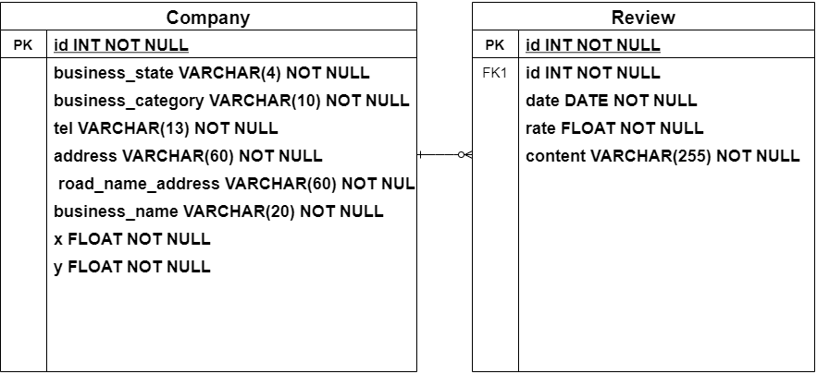
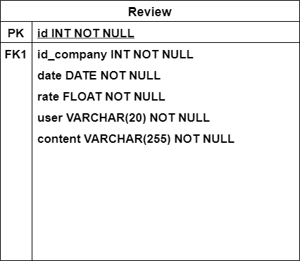
ERD
ERD

Slide 2
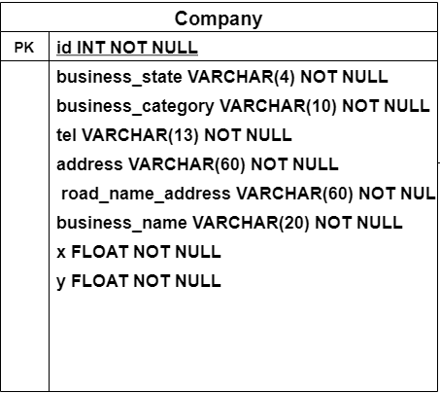
ERD
Table_Company
column | 상세 설명
id ( PK ) | (관리번호) (Primary key) id값을 저장한다.
busindess_state | (영업상태구분코드) 영업, 폐업, 휴업 상태를 저장한다.
business_category | (업체분류) 동물병원, 동물판매업, 동물약국 등을 구분한다.
tel | (소재지전화) 업체 전화번호를 등록한다.
address | (소재지전체주소) 업체의 주소를 저장한다.
road_name_address | (소재지도로명주소) 업체의 도로명 주소를 저장한다.
business_name | (사업장명) 업체명을 저장한다.
x | (좌표정보X) x좌표정보를 저장한다.
y | (좌표정보Y) y좌표정보를 저장한다.

Slide 3
ERD
Table_Review
column | 상세 설명
id ( PK ) | (리뷰번호) (Primary key) id값 저장
id_company ( FK ) | (관리번호) (Foreign key) 업체 관리 번호이다.
date | (작성날짜) 리뷰 작성 날짜를 저장한다.
rate | (별점) 리뷰 별점을 저장한다.
user | (작성자) 리뷰 작성자의 정보를 저장한다.
content | (리뷰내용) 리뷰 내용을 저장한다.

